Slide 1
자료구조

Slide 2
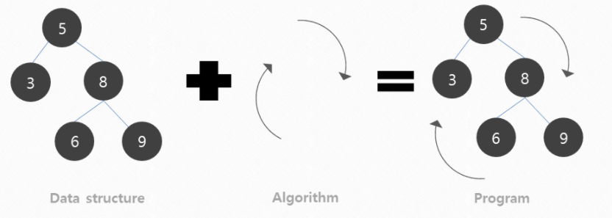
프로그램
자료구조
자료를 처리하는 절차
알고리즘
문제를 처리하는 절차

Slide 3

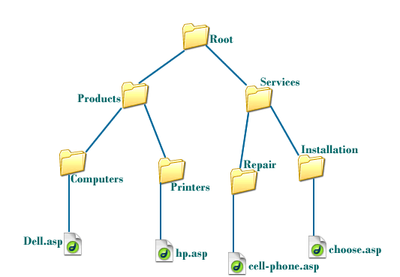

자료구조

Slide 4
자료구조
일상생활에서의 예 | 해당하는 자료구조
그릇을 쌓아서 보관하는 것 | 스택
마트 계산대의 줄 | 큐
버킷 리스트 | 리스트
영어사전 | 딕셔너리
지도 | 그래프
디렉토리 구조 | 트리

Slide 5
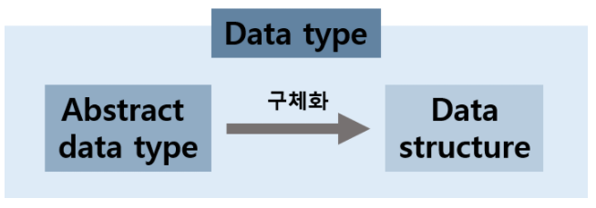
추상자료형
자료형
해당 자료형에 가능한 값
해당 자료형에서 수행이 가능한 명령들
해당 자료형을 저장하는 방식
자료형에 가능한 값도 중요하지만
실행가능한 연산도 매우 중요

Slide 6
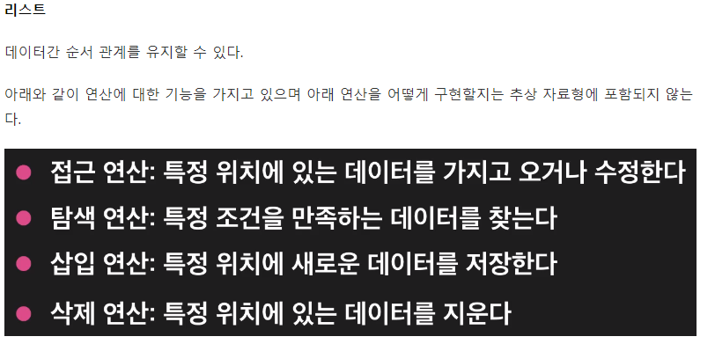
추상자료형
추상적,수학적으로 자료형을 표현한 것
데이터나 연산이 무엇(what)인지는 정의되지만, 어떻게(how)는 구현되지 않는다.

Slide 7
성능 분석
컴퓨터가 과거에 비해 매우 좋은 연산속도를 보이나 처리해야할 데이터 양도 매우 방대해 져서 프로그램의 효율성은 여전히 중요
입력 자료의 개수 | 프로그램A :n^2초 | 프로그램 B :2^n초
n=6 | 36초 | 64초
n=100 | 10000초 | 4x10^22년

Slide 8
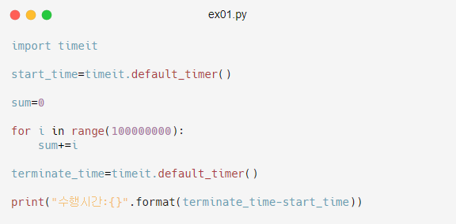
성능 분석(수행시간 측정)
가장 단순하지만 가장 확실한 방법
프로그램을 직접 실행해 수행시간을 측정
알고리즘이 복잡할 경우 큰 부담
같은 하드웨어를 통해 측정해야 함
실험에 사용한 데이터가 아닐 경우 다른 결과를 나타낼 수 있음

Slide 9
성능 분석(시간 복잡도 함수)
연산의 수를 입력의 개수 n의 함수로 나타낸 것
T(n)으로 표기
알고리즘A | 알고리즘B | 알고리즘C
sum<-n*n | for i<- to n do sum<-sum+n; | For i<-to n do for j<- to n do sum<-sum+1;
 | 알고리즘A | 알고리즘B | 알고리즘C
대입연산 | 1 | n
덧셈연산 |  | n
곱셈연산 | 1
나눗셈연산
전체연산수 | 2 | 2n

Slide 10
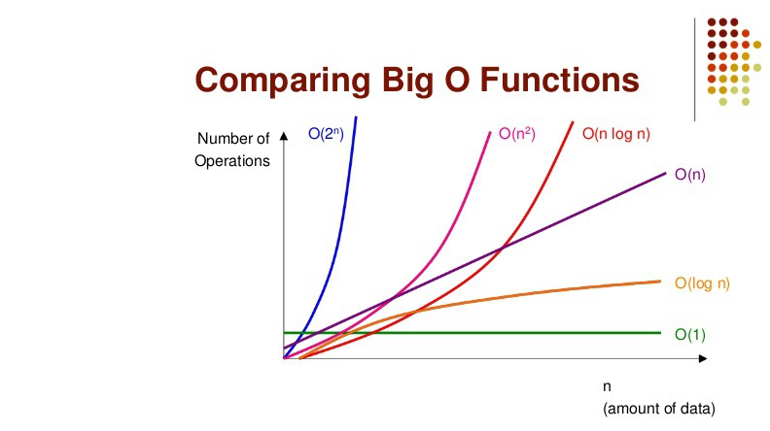
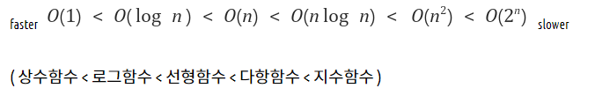
빅오 표기법
n의 값이 충분히 크다 가정하고 시간 복잡도 함수에서 불필요한 부분을 제거한 것
n의 값에 따른 함수의 상한값을 나타내는 방법
상수항 무시
영향력 없는 항 무시(차수가 가장 높은 항만 사용)

Slide 11
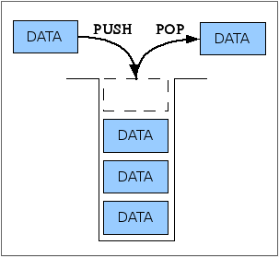
스택
식당에 쌓여 있는 접시와 같이 차곡차곡 쌓여 있는 형태의 자료구조를 의미
가장 먼저 들어온 데이터가 가장 나중에 나가게됨
후입선출(LIFO:last in first out)

Slide 12
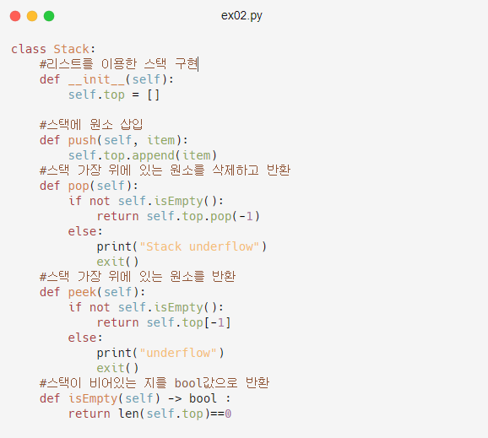
스택
기본연산
push()
스택에 원소를 추가
pop()
스택에 원소를 제거
peek()
스택에 원소를 반환(삭제x)
empty()
스택이 비어 있다면 True,아니면 False반환

Slide 13
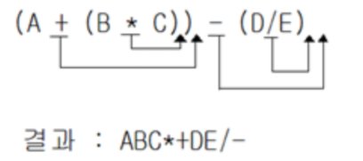
스택 응용(후위 표기 수식의 계산)
후위 표기식은 컴파일러에서 선호하는 방법
계산 하여야 할 부분을 나타내기 위한 괄호가 필요 없음
중위 표기식은 식을 끝까지 읽고 계산하여야 하나 그럴 필요없이 바로 계산하여도 됨
중위표기식을 연산자 순서에 따라 괄호로 묶고, 괄호안의 연산자를 괄호 뒤에 붙여주면 됨
중위 표기법 | 후위 표기법
2+3*4 | 234*+
a*b+5 | ab*5
(1+2)*7 | 12+7+

Slide 14
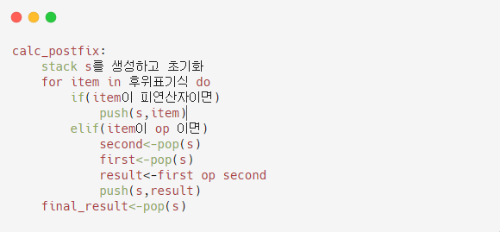
스택 응용(후위 표기 수식의 계산)

Slide 15
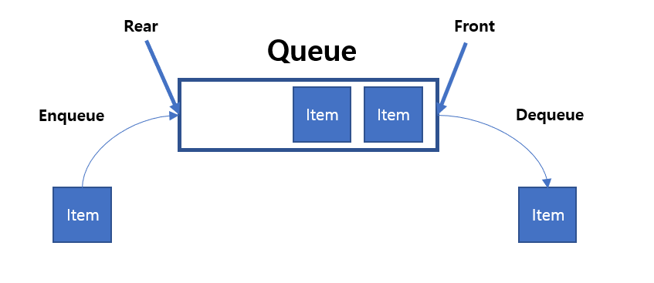
큐
매표소에 표를 사기 위해 늘어선 줄과 같은 형태
가장 먼저 입력된 데이터가 가장 먼저 출력됨
후입선출(FIFO: last in first out)

Slide 16
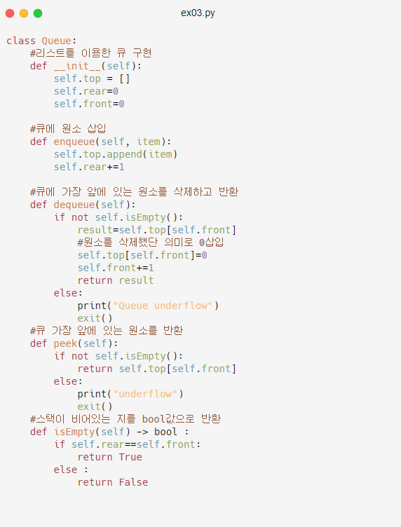
선형큐
기본연산
enqueue()
큐에 원소를 추가
dequeue()
큐에 원소를 제거
peek()
큐에 원소를 반환(삭제x)
empty()
큐가 비어 있다면 True,아니면 False반환

Slide 17
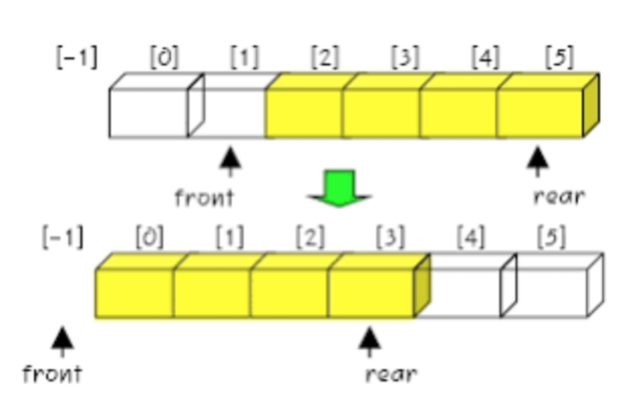
원형큐
선형큐의 문제점
선형큐는 이해하기는 쉽지만,
front와 rear의 값이 커지기만 해서 언젠가는 배열의 끝에 도달하거나 리스트가 계속 커지기만 함
배열의 앞부분이 비어 있더라도 사용할 수 없음, 따라서 주기적으로 모든 요소들을 왼쪽으로(front쪽)으로 옮겨야됨
따라서 매번이동시키는데 상당한 시간이 소요되고, 코딩이 복잡해짐

Slide 18
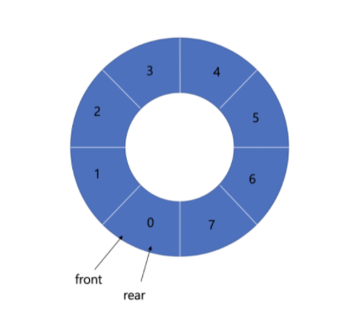
원형큐
선형큐의 문제점 해결
배열을 선형이 아닌 원형으로 생각
front와 rear의 값이 배열의 끝에 도달하면 다음에 증가되는 값은 0이 되도록 함
실제로 배열을 원형으로 만드는 것x 개념상으로 원형의 인덱스를 적용

Slide 19
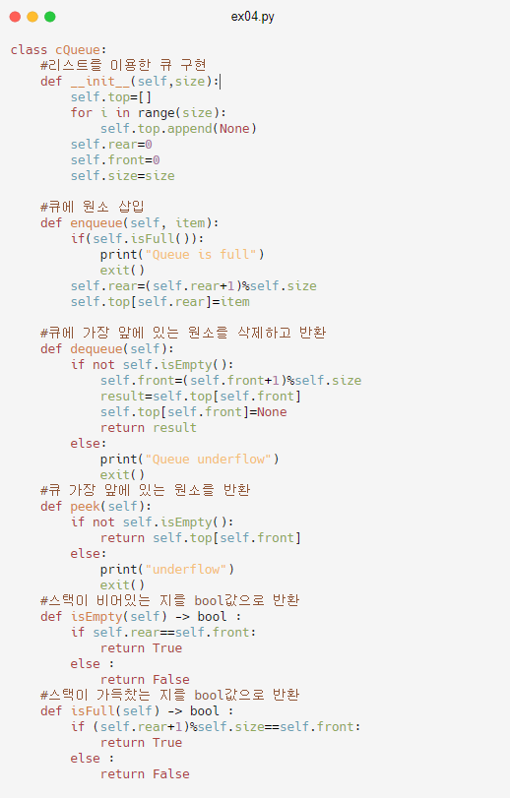
원형큐
기본연산
enqueue()
큐에 원소를 추가
dequeue()
큐에 원소를 제거
peek()
큐에 원소를 반환(삭제x)
empty()
큐가 비어 있다면 True,아니면 False반환
full()
큐가 가득 찼다면 True,아니면 False반환

Slide 20
트리
가족의 가계도, 회사의 조직도, 컴퓨터의 디렉토리 구조 등의 계층적인 자료를 표현하는데 적합한 자료구조
실제 트리를 뒤집어 놓은 모양 이여서 트리라고 부름

Slide 21
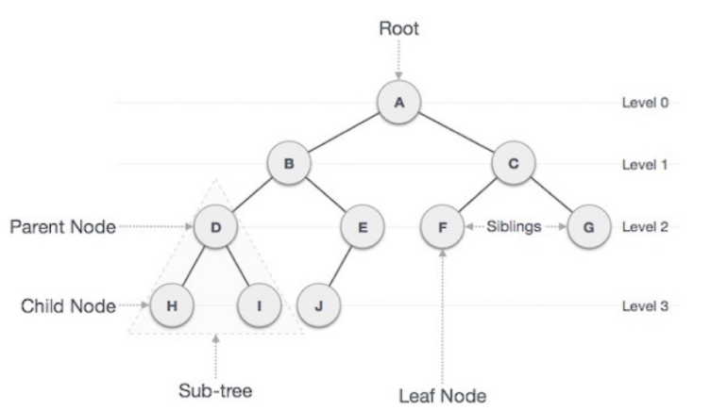
트리용어
노드
루트 노드
서브 트리
레벨
간선
부모 관계,형제 관계,조상과 자손 관계
차수
어떤 노드가 가지고 있는 자식 노드의 개수
높이
트리가 가지고 있는 최대 레벨
단말 노드
비단말 노드

Slide 22
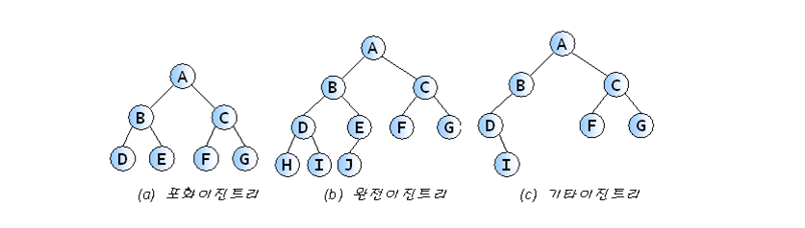
이진 트리
가장 많이 쓰이는 트리
모든 노드가 2개의 서브 트리를 가지고 있는 트리
서브 트리는 공집합일 수 있음
서브 트리의 순서가 존재
왼쪽 서브 트리와 오른쪽 서브 트리 구별

Slide 23
이진 트리
가장 많이 쓰이는 트리
모든 노드가 2개의 서브 트리를 가지고 있는 트리
서브 트리는 공집합일 수 있음
서브 트리의 순서가 존재
왼쪽 서브 트리와 오른쪽 서브 트리 구별

Slide 24
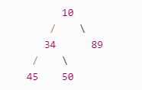
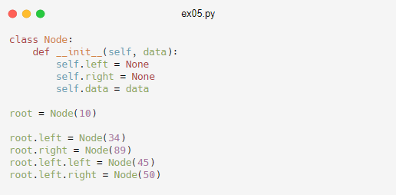
이진 트리

Slide 25
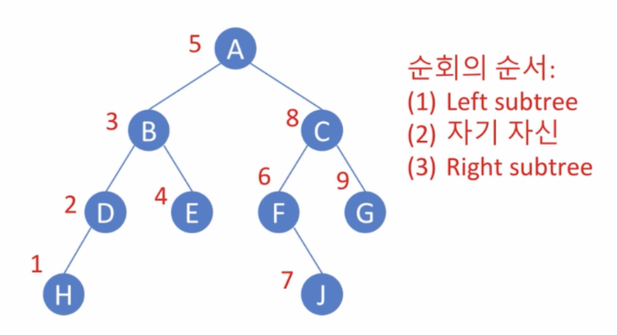
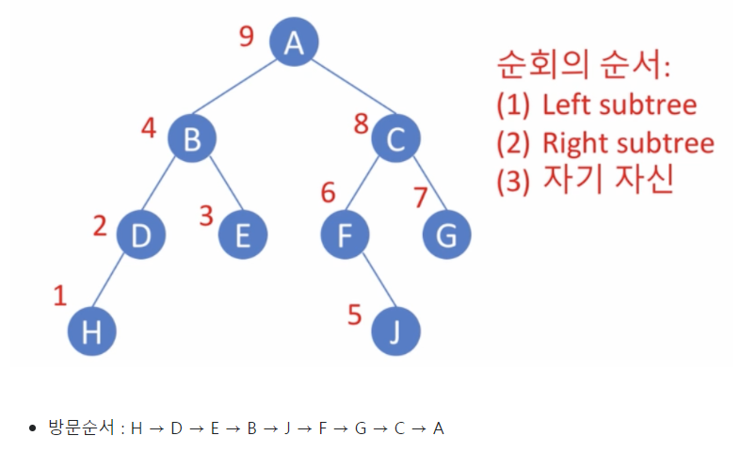
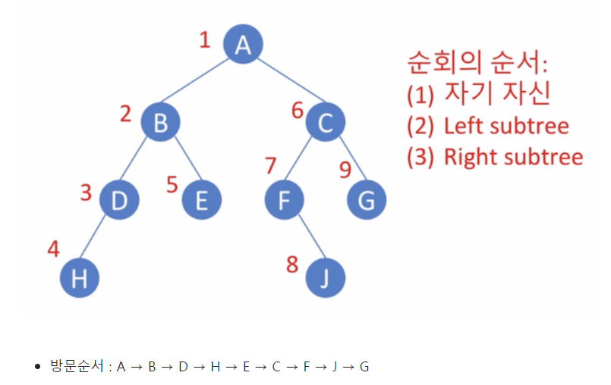
이진 트리의 순회
중위순회
후위순회
전위순회

Slide 26
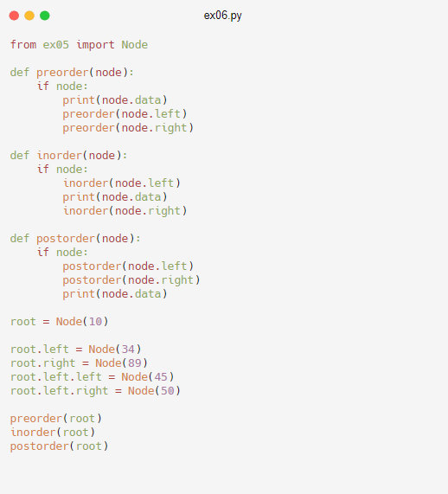
이진 트리의 순회

Slide 27

과제
이진 트리를 이용해 수식 트리를 처리하라
수식 트리의 구성은
피연산자들은 단말 노드,
연산자들은 비단말 노드에 구성되어 있다.
앞서 배운 순회 방법 중 옳바른 방법을 찾아 적용하여라
수식 트리 예시는 다음과 같다.

